Slide 1
Cube Guide
Над проектом работал:
Пахмутов Павел
Ноябрь 2020

Slide 2
Идея проекта
Реализовать приложение - справочник формул и техник для ускоренной сборки кубика Рубика.
Проект создан для следующих задач:
Самостоятельная реализация приложения
Контрольный срез наших навыков за семестр в Яндекс.Лицее
Дада, тексты как у Сырова

Slide 3
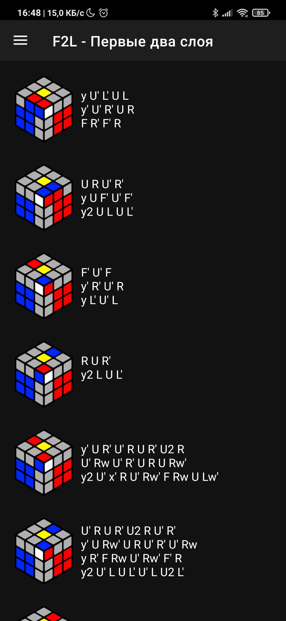
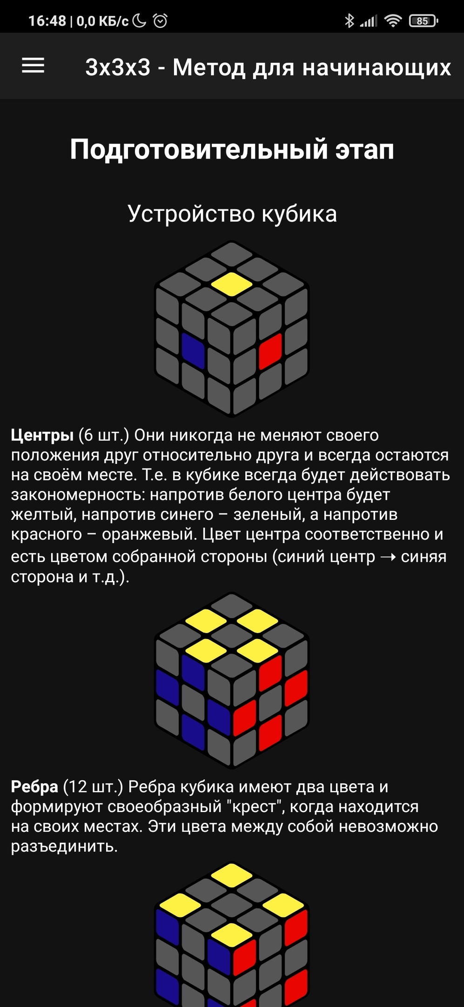
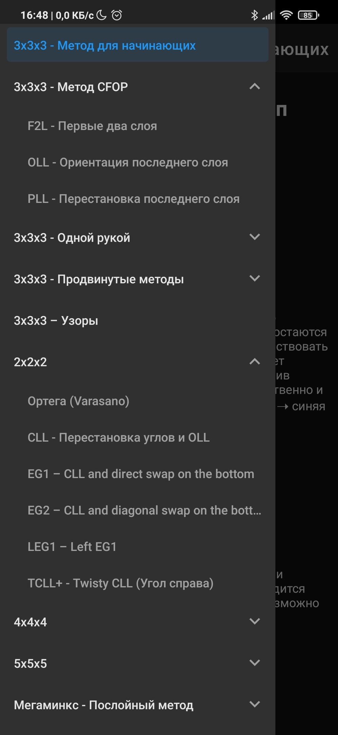

Slide 4
Описание реализации
Технологии:
Python 3
PyQT5
QT Designer
SQLite3, SQLite Studio
Git, GitHub
Logging
Работа с файлами
Класс основного окна унаследованный от класса с интерфейсом, класс элементов меню, возможно классы дополнительных окон.

Slide 5
Вывод
Библиотека PyQT5 упрощает написание многих видов программ, почему она для меня и оказалась интересной.
Возможности для доработки:
Добавить описание каждого метода
Добавить новые методы (Expert F2L, CMLL(Roux), TCLL-, 4x4x4, 5x5x5, 7x7x7, Skewb для начинающих.
Переключение Linear/Grid view

Slide 6
Спасибо за внимание

